Slide 1
Projektový management
Blok 2

Slide 2
Plán pro dnešek
Úvod a individuálních tvorba příkladu na LRM (cca 30 minut)
Rady k realizační části úkolu v Promisu (cca 20 minut)
1. část o zahájení a řešení rozsahu projektu atd. (cca 50 minut)
pauza
2. část o plánování času, řešení rizik atd. (cca 50 minut)
3. část o řízení a kontrole i ukončení projektu (cca 50 minut)
Notes:
- Produktivita nebo nižší náklady mohou pomoct záměru projektu (lepší publikace)

Slide 3
Úkol na logickou rámcovou matici
Vzít si šablonu (soubory v MS Teams), vyplnit a do cca 16,35 nahrát do „Odevzdávárny“ (v IS v MKH_PRMG) pojmenované „Úkol 1 – LRM (5.12.)“.
Očekávání ohledně vyplnění:
alespoň 3 rozumné záměry se souvisejícími položkami
správně definovaný měřitelný cíl se souvisejícími položkami
rozpad na cca 4-6 výstupů se souvisejícími položkami
rozpad jednoho výstupu na 4-6 činností se správně vyplněnými souvisejícími položkami
u předpokladů alespoň tři položky patřící (logickou a věcnou provazbou) do daného řádku
alespoň tři rozumné věci, co projekt neřeší a tři podstatné předpoklady
Notes:
What has changed in the last years that caused an increase in these challenges?
What new skills and competencies are required today?

Slide 4
Rady k realizační části Promisu

Slide 5
1. část
Zahájení a plánování projektu

Slide 6
PŘEDPROJEKTOVÁ FÁZE
Studie příležitosti
FÁZE ŘÍZENÍ PROJEKTU
Zahájení
POPROJEKTOVÁ FÁZE
Přínosy
Lessons learned
Studie proveditelnosti
Strategie
Plánování
Realizace + kontrola
Ukončení
CPM
Logický rámec
Gantt
WBS
Analýza stakeholderů
Analýza rizik

Slide 7
Zahájení

Slide 8
Minimum pro zahájení projektu
cíl – je dobře stanoven? Není vágní? Lze s tím ještě něco dělat?
zakládací listina projektu
formalizuje existenci projektu – jak?
přiděluje manažerovi projektu pravomoci pro použití zdrojů
definuje odpovědnost manažera za naplnění požadavků projektu
přidělení zdrojů
kick – off meeting

Slide 9
Plánování (1.část)

Slide 11
Co je třeba plánovat?
výstupy (rozsah, hranice projektu)
technologii a metody
zdroje
náklady
čas
…
Notes:
Co je plán (dotační a projektový, proč jsou dva atd. - podrobnosti ve 3. bloku)
- hlavně třeba času vypadá velmi snadno, když se popíše (rozpad prací > návaznosti a seřazení > časový odhad > doladění)

Slide 12
Plánování rozsahu = Work Breakdown Structure (WBS)
CO chceme v projektu udělat? (ne JAK)
hranice projektu
definuje 100 % rozsahu projektu
na základě toho zjišťujeme JAK
cíl → výstupy → pracovní balíky
obrana proti „přetečení“ obsahu (scope creep)
Notes:
Why to plan it?
Example: We need to transport all the equipment for the workshop – has to be defined clearly – roll-ups won´t fit into small car
Estimates often too quick (We will need 10 laptops for this project – how much does an average laptop cost? But they needed to use software for architects – additional demands for memory, graphic card etc.)
Scope creep – slow increase in the scope of the project

Slide 14
WBS

Slide 15
Je vaše WBS správně?
na nejnižší úrovni je vše, co je potřeba udělat k naplnění projektového cíle
je možné přiřadit odpovědnost za pracovní balíky
lze odhadnout náklady a čas pracovních balíků
lze měřit dokončenost pracovních balíků
zahrnuje náklady na Vás (projektového manažera)! (řízení a administraci projektu)

Slide 16
RASCI matrix – pro velké projekty
R – responsible
A – accountable
S – support
C – consulted
I – informed
Notes:
R – people who really do the job

Slide 17
RASCI matrix
 | Noe | Manželka | Asistent
Sloni jsou na Arše | A | I | R
Lvi jsou na Arše | A | I | R
Vnitřní uspořádání lodi hotové | A,R | C | I
R – responsible
A – accountable
S – support
C – consulted
I - informed

Slide 18
2. část
Plánování projektu

Slide 19
Plánování (2.část)

Slide 20
Plánování času a zdrojů
JAK, ne CO
definuje v jakých termínech a časových sledech budou práce na projektu probíhat
aktivity založené na WBS nebo logickém rámci
Notes:
zrada je v detailech, zejména ve vynechání prací (buď přílišný detail všeho anebo naopak nepřemýšlení nad tím, co vše práce obsahuje) a podcenění jejich obtížnosti.
Pak trochu v řazení (hlavně lead a lag) a rizicích spojených s kaskádovým "sesypáním" této návaznosti.
A nejvíce v odhadech času a tom, jak z někoho třetího/externího dostat realistický odhad času (a raději tři, než jeden) a navázat ten čas na jeho implicitní přepodklady (složitosti, podmínek, BIAS chyby atd.) a současně chápat implicitně vložené rezervy. Určitě naučit dělat plánovací poker (včetně diskuze těch, kteří dali minimum a maximum)

Slide 21
Plánování času a zdrojů
Hlavní nástroje:
Ganttův diagram
+ přehlednost
+ jednoduchost konstrukce
- neukazují přehledně závislosti mezi úkoly (činnostmi)
- změna v délce jedné činnosti se většinou (automaticky) nepromítne do zbývající části
CPM – critical path method – kritická cesta
+ souhrnně prezentuje souvislosti
+ umožňuje hledat alternativy
+ definuje kritickou cestu
- složitost
- nepřehlednost
The time is the only thing that cannot be bought☺

Slide 22
Odhadování
Plánovací poker
Window method ☺
Top-down, Bottom-up
Groupe estimation technique (Delphi, Crawford´s slip etc.)
Expert guess (SME)
Comparative or analogous estimation
PERT – uses Three-point estimating
Planning poker
Notes:
Expert guess – number of experts named, their estimates evaluated in a pre-defined way (top-down)
Simulation (Monte Carlo)
PERT – programme evaluation and review technique

Slide 23
Odhadování - Three-point estimating
dobu trvání stanovují na základě optimistických, realistických a pesimistických variant odhadů trvání činností
$$T=\frac{t_{O}+{4t}_{M}+t_{P}}{6}$$
Notes:
Plánování, tři odhady, s tím, že plánovací poker bude v druhém bloku

Slide 24
Critical Path Method
CPM
An algorithm for scheduling a set of project activities
Why we need it? It provides us with:
Project finish date
Activities that can float in the schedule
Activities that cannot float - RISK
Notes:
Used to calculate project finish date
To identify to what extent each activity in the schedule can slip (float) without delaying the project
To identify the activities with the highest risk that cannot slip without changing the project finish date

Slide 25
Critical Path Method - Inputs
What do we need to use CPM?
Network diagram including relations among activities
Activities duration estimates
Demands for resources for each activity
Key dates
Notes:
First two can be in Gannt chart

Slide 26
CPM – how to describe a nod (an activity)
ES – early start - the earliest date a task can start
EF – early finish - the earliest date a task can be completed
LS – late start - the latest date a task can start without delaying the project finish date
LF – late finish - the latest date a task can finish without delaying the project finish date
ES | Total float | EF
Duration (days) | Activity
LS | Free float | LF

Slide 27
Critical Path Method
How to calculte the project´s finish date?
Forward pass calculation (Early Start and Early Finish) – searching for a maximum of early finish of immediate predessesors = early start of an activity
Backward pass calculation (Late Start and Late finish) – searching for a minimun of early start of immediate successors = late finish of an activity

Slide 28
CPM example
A
2
C
1
E
4
Start
Finish
B
5
D
6
F
2
Forward pass (early start+duration= early finish) – searching for a maximum of early finish of immediate predessesors = early start of an activity
Backward pass – searching for a minimun of early start of immediate successors = late finish of an activity
Notes:
Forward pass (early start+duration= early finish) – searching for a maximum of early finish of immediate predessesors = early start of an activity
Backward pass – searching for a minimun of early start of immediate successors = late finish of an activity

Slide 29
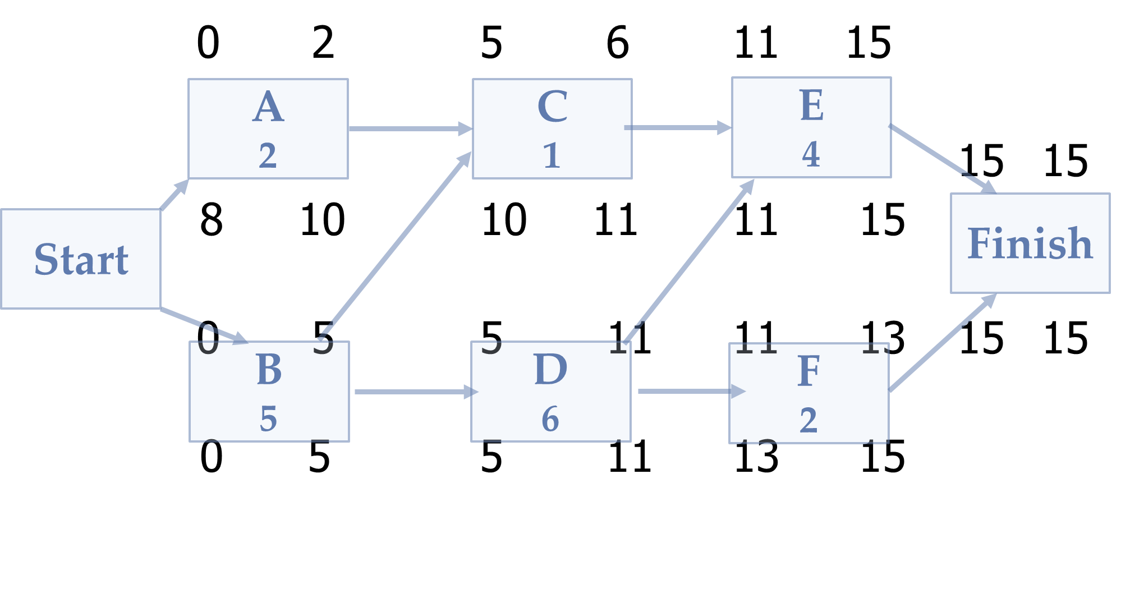
CPM example
Check www.lucidchart.com

Slide 30
Why are we doing this? ☺
The purpose of backward pass is to find a float
Float (slack) – the amount of time an activity can be delayed or lenghtened
Total float – the amount of time an activity can be delayed without extending the overal project´s completion time
Free float - the amount of time an activity can be delayed without delaying the early start date of its subsequent tasks

Slide 31
Total Float
What is the total float for activity A in our example?
Total float – the amount of time an activity can be delayed without extending the overal project´s completion time
Notes:
What is the maximum available time for activity A to flow without impact on project completion date?

Slide 32
Total Float: CPM example
What is the total float for activity A in our example?
Total float – the amount of time an activity can be delayed without extending the overal project´s completion time
Notes:
Total float for activity A = 8

Slide 33
Total Float
Total float – the amount of time an activity can be delayed without extending the overal project´s completion time
TF=LF-EF
TF=LF-ES-D
TF=LS-ES
ES | Total float | EF
Duration (days) | Activity
LS | Free float | LF
Notes:
TF=LF-EF=LF-(ES+D)=LF-ES-D=
=LF-D-ES=LS-ES

Slide 34
Free Float
What is the free float for activity A in our example?
Free float - the amount of time an activity can be delayed without delaying the early start date of its subsequent tasks
Notes:
How much can activity A be delayed without having any impact on the early start of activity B?

Slide 35
Free Float: CPM example
What is the free float for activity A in our example?
What about activity C and D?
Free float - the amount of time an activity can be delayed without delaying the early start date of its subsequent tasks
Notes:
Free float of activity A = 3
C=5
D=0

Slide 36
Critical Path Method
Why floats are important in CPM?
Critical activities have the least amount of flow
Floats determine the critical path
If an activity has a TF=0, what does it mean?
Notes:
If an activity has a TF=0, what does it mean?
There is no room for delay in that activity – delay extends duration of the whole project. It is a CRITICAL ACTIVITY.
Floats determine the criticallity of an activity.

Slide 37
Critical Path
Is made of activities that cannot be deayed without delaying the whole project
Items on critical path have zero float
Path with longest duration
Can be more than one

Slide 38
Can you find the critical path?

Slide 39
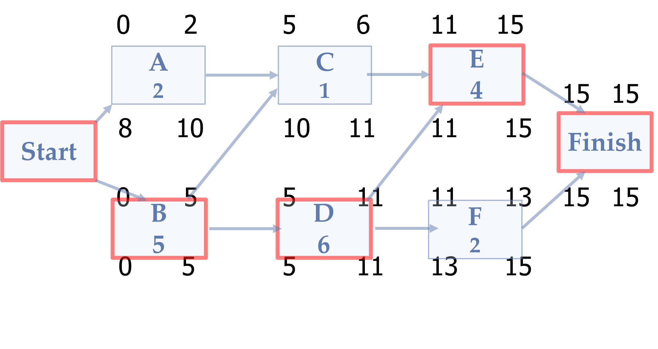
Yes, you can☺

Slide 41
Plánování času a zdrojů
Optimalizace plánu
Konflikty zdrojů
Fast-tracking
Crashing
Resource Leveling
Resource Smoothing

Slide 43
Na co si dát pozor
syndrom studenta (boj s prokrastinací)
milníky a tasky
s kým odhadujete a řešíte rizika ☺ - diverzifikace
rezervy (někdy je třeba je schovat;-)
…

Slide 44
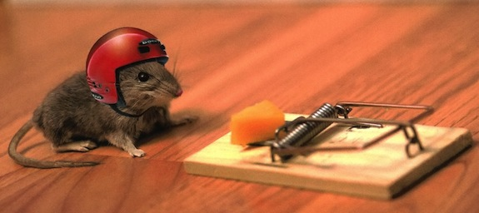
Analýza a řízení rizik
Co je riziko?
blog.sandglaz.com
www.hypebot.com

Slide 45
Analýza a řízení rizik
každý projekt má určité množství rizik, se kterými je třeba pracovat (a spoustu, se kterými to třeba není)
risk management neboli řízení rizik – identifikace, analýza a zvolení strategie/práce s rizikem
cílem je minimalizace negativních rizik a snaha o využití pozitivních

Slide 46
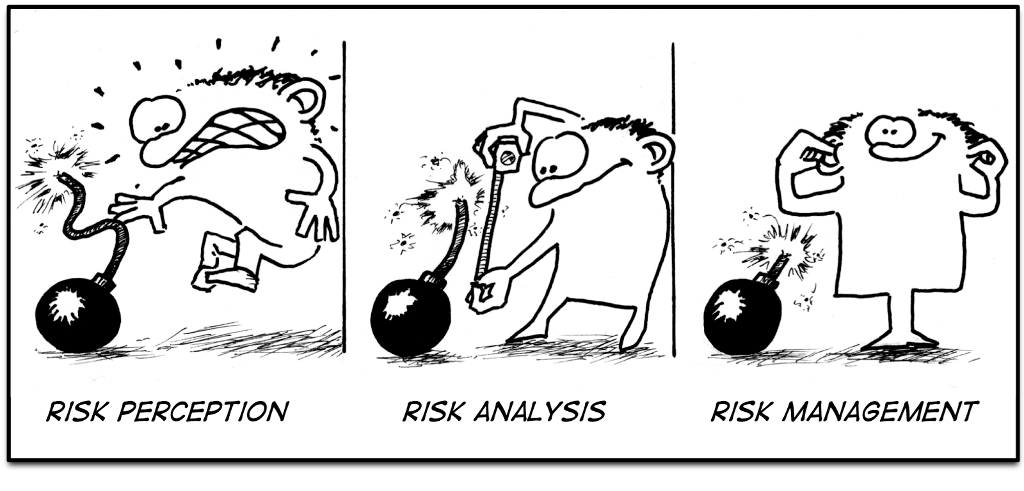

Slide 47
Identifikace rizika
Analýza rizik
co může nejít podle plánu? Co se může pokazit? Jaké jsou příležitosti?
externí, interní
zdroje informací: minulé projekty (je k dispozici?), myšlenkové mapy, etc.
jasná formulace rizika
hrozba – scénář - dopad

Slide 50
Práce s riziky
Vyhnout se
Přesunout, sdílet
Zmírnit
Akceptovat
„Plán B“

Slide 51
3. část
Realizace a ukončení projektu

Slide 52
Realizace a kontrola

Slide 53
Realizace projektu
Plán projektu schválen
Rozpočet, harmonogram, WBS – baseline
Plány – rizika, zainteresované strany
Kick-off meeting
“If everything seems under control, you're not going fast enough.” (M. Addretti, winner of the 1978 Formula One World Championship)

Slide 54
Realizace projektu
Reportování
Srovnávání skutečnosti s plánem
Procenta dokončenosti
Project status/stage
Milestones trend analysis
Earned Value Management (EVM)
Notes:
Percentage
– often not precise (what does it mean 30% ready? 30% of work, budget, time? Need to specify!)
Careful about 80% of the work ready in three days – tha remaining 20% can last 2 weeks…
P. Status
– e.g. 0-50-100, 0-W-100 (working), 0-50-90-100 (90 until accepted)
Milestones
– setting up a number of milestones, that will be controlled – two times more milestones than usual
Milestone – a control point on the time axis

Slide 55
Earned Value Management - EVM
A way to measure and evaluate the project performance
Compares the amount of work planned with what is actually accomplished to determine whether the project is on the track
Appropriate for projects with more or less stable scope (investment property construction etc.)
Notes:
Can be done in MS Project

Slide 56
EVM: Planned Value
Planned value (PV)
the planned cost of work scheduled to be done in a given time period
Notes:
The first step in earned value analysis is to determine the following three key values:
- Planned value (PV) is the planned cost of work scheduled to be done in a given time period.
- The amount of PV is determined by totaling the cost estimates for the activities scheduled to be completed in the time period.
Planned value is also called the budgeted cost of work scheduled (BCWS).

Slide 57
EVM: Planned value
EXAMPLE
According to the plan, 3 employees should work on the task for 12 days.
Control time: after 6 days
Planned value (at a control time) is _____ mandays.
Notes:
18
Graph

Slide 58
EVM: Earned Value
Earned value (EV)
the planned cost of work actually performed in a given time period
the amount of EV is determined by totaling the cost estimates for the activities that were actually completed in the time period.
EXAMPLE: According to the plan, 3 employees should work on the task for 12 days.
75% of the task is ready on the control day 6.
Earned value is _____ mandays.
Notes:
Earned value is also called the budgeted cost of work performed (BCWP).
27

Slide 59
EVM: Actual cost
Actual cost (AC)
determined by totaling the expenditures for the work performed in a given time period
EXAMPLE
According to the plan, 3 employees should work on the task for 12 days.
Report from the responsible employee (on a control day 6): “We worked on the task according to the plan, but one colleague fell ill the third day. So from the fourth day there are only two of us working on the task.”
Actual cost is ______ mandays.
Notes:
Actual cost (AC)
The amount of AC is determined by totaling the expenditures for the work performed in a given time period.
It should include only the types of costs included in the budget.
Actual cost is also called the actual cost of work performed (ACWP).
How to find out what is completed? ☺
15

Slide 60
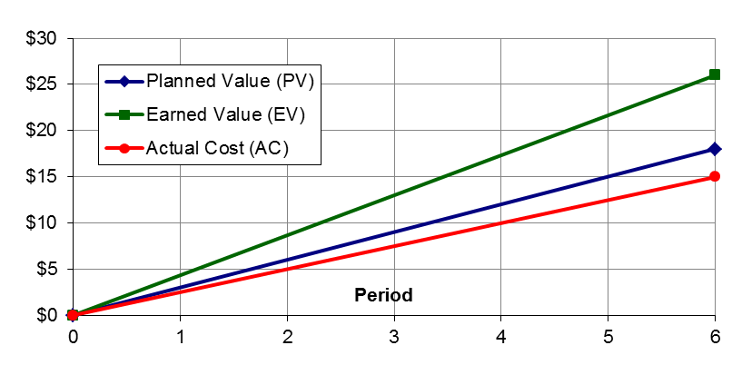
PV, EV, AC
USEFUL TEMPLATE: http://www.vertex42.com/ExcelTemplates/earned-value-management.html

Slide 61
VARIANCES
Schedule variance (SV) the difference between the planned and the actual work completed
SV=EV-PV
Ahead/behind the schedule?
Cost variance (CV)
the difference between the planned cost and the actual cost of work completed
CV=EV-AC
Under/over the budget?
Notes:
Schedule variance (SV).
Schedule variance is determined by subtracting the planned value from the earned value.
This calculation measures the difference between the planned and the actual work completed.
A positive result means the project is ahead of schedule; a negative result means the project is behind schedule. SV = EV − PV =27-18=9 days ahead
Cost variance (CV). Cost variance is determined by subtracting the actual cost from the earned value.
It measures the difference between the planned (budgeted) cost and the actual cost of work completed.
A positive result means the project is under budget; a negative result means the project is over budget. CV = EV − AC =27-15=12 mandays spared

Slide 62
INDEXES
SPI – schedule performance index
a ratio of work performed to work scheduled
this ratio is a measure of efficiency in the schedule
SPI=EV/PV
SPI<1 ….. a project is behind the schedule
SPI>1 ….. a project ahead of schedule
Notes:
Schedule performance index (SPI).
This ratio is a measure of efficiency in the schedule.
A value less than 1 means the project has accomplished less than what was planned and is behind schedule; a value greater than 1 means the project is ahead of schedule.
Analyzing the SPI several times during the project provides an indication of how the project is performing compared to the project plan.
This index may also be used to forecast the project completion date.

Slide 63
INDEXES
CPI – cost performance index
a ratio of budgeted costs to actual costs
this ratio is a measure of cost efficiency
CPI=EV/AC
CPI<1…..the work is costing more than planned
CPI>1…..the work is being produced for less than planned
Notes:
Cost performance index (CPI).
This is a ratio of budgeted costs to actual costs. This ratio is a measure of cost efficiency (how efficiently dollars are being spent).
A value less than 1 means the work is costing more than planned; a value greater than 1 means the work is being produced for less than planned.
For example, a CPI of 0.67 means that for each $1.00 spent on the project, the result is $0.67 worth of value.
Analyzing the CPI several times during the project provides an indication of the project’s direction concerning costs.

Slide 64
INDEXES
Provide a quick snapshot of the project´s efficiencies at a given point in time
More valuable when used periodically
Used for forecasting:
Budget at completion (BAC) - from WBS
Estimate to complete (ETC)=(BAC-EV)/CPI
Estimate at completion (EAC)=AC+ETC
To complete performance index (TCPI)=(BAC-EV)/(BAC-AC)

Slide 65
EVM Exercise
The Project was scheduled to cost €1,500 and was originally scheduled to be completed today. As of today, however, the project has spent €1,350, and it is estimated that only two-thirds of the work has been completed. Calculate the schedule and cost variances and the schedule and cost indices.
SV=
CV=
CPI=
SPI=
Notes:
PV=1500
AC=1350
EV=1000
SV=EV-PV=-500
CV=EV-AC=-350
CPI=EV/AC=1000/1350=0,74
SPI=EV/PV=1000/1500=0,66

Slide 66
Limitations
Quantification of project plan is required (x SW, research)
Project accounting is a necessary prerequisity
90-90 rule
Discretization error
https://www.pmconsulting.cz/pm-wiki/evm-earned-value-management/

Slide 67
Ukončení projektu

Slide 68
Ukončení projektu
Plánované × předčasné ukončení projektu
Akceptace
Předání výsledku projektu
Benefity – měření – později (po projektu)
Hodnocení průběhu projektu + lessons learned

Slide 69
Příklady projektů
Olkiluoto Nuclear Power Plant
BER Airport
New Coke
Elbphilharmonie Hamburg
Hoover-dam

Slide 70
Připomenutí testového úkolu na bloku 3
= úkol na analýzu rizik

Slide 71
Děkujeme! Máte otázky?
Sylva Žáková Talpová Jan Žák
talpova@econ.muni.cz erwin@email.cz

